Slide 1
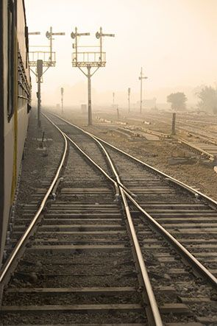
Ewolucyjna geneza sumienia
Maciej Błaszak (UAM)

Slide 2
Agenda wykładu
1. Fizyczna natura informacji (ilość/jakość)
2. Aktywny, selektywny i kategorialny charakter poznania
3. Modyfikacja standardu ewolucyjnego: rola doboru (naturalnego i płciowego) oraz termodynamicznych warunków brzegowych
4. Dobór społeczny oparty na karaniu (pierwszy etap ewolucji umysłu człowieka)
5. Sześć modułów sumienia
6. Teoria współczynnika tolerancji Dana Ariely’ego

Slide 3
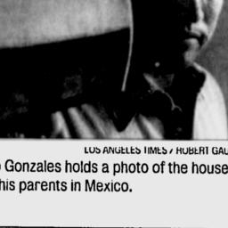
Franco Gonzales: Ballada o biednym samarytaninie (Los Angeles Times)
Wieczór 2002 Los Angeles
Franco Gonzales / pomywacz
$ 203 000
Oddaje zgubę

Slide 4
Trudne zadanie
Skomplikowane zadanie (brak informacji)
Nieporęczne zadanie (brak narzędzia)

Slide 6
Skomplikowane zadanie: jakość/ilość informacji
Nieporęczne zadanie: aktywny, selektywny i kategorialny charakter poznania

Slide 7
Informacja: ilość i jakość
Teoria Claude’a Shannona (1948): informacja jest miarą losowości zdarzeń
Wartość do bodźca informacyjnego należy dopiero wprowadzić
Kryterium głębi logicznej Charlesa Bennetta: Wartością komunikatu jest ilość pracy wykonanej przez nadawcę, która zostaje zaoszczędzona odbiorcy komunikatu

Slide 8
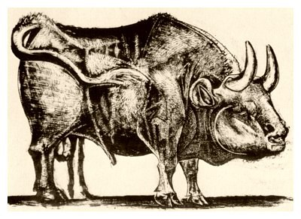
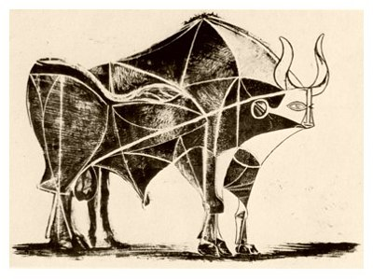
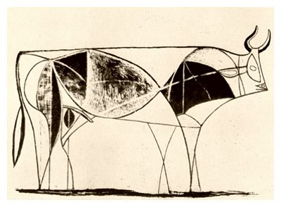
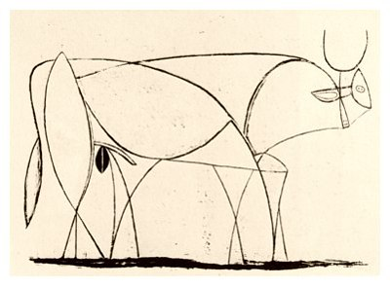
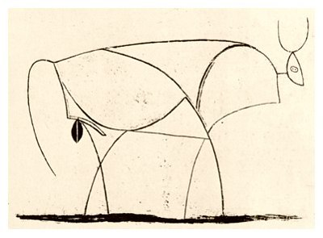
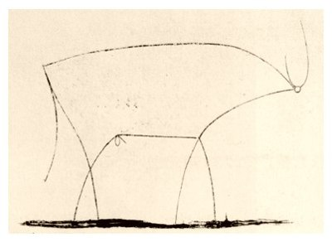

Slide 9
Reguła Rolfa Landauera:
Poznanie to proces pozbywania się informacji, którą człowiek nie jest zainteresowany
Poznanie generuje koszty, kiedy mózg czyści pamięć

Slide 11
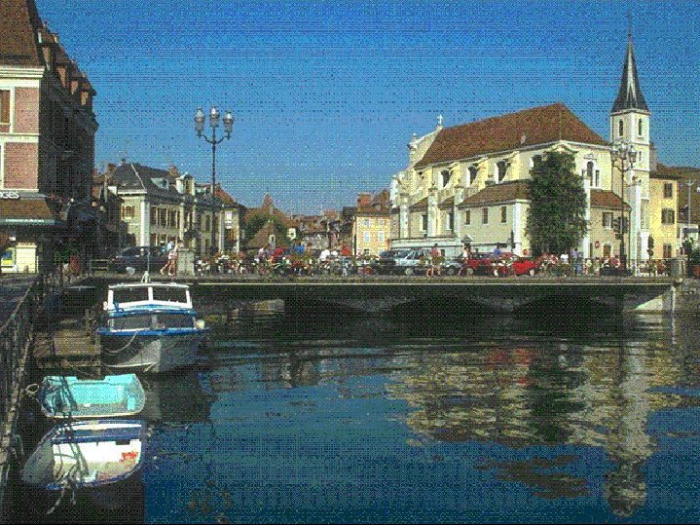

Slide 12
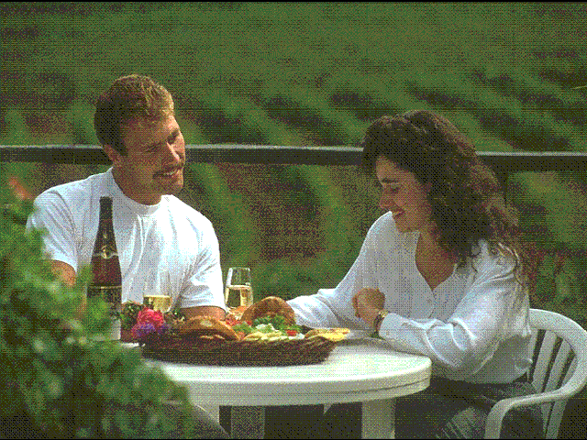

Slide 13
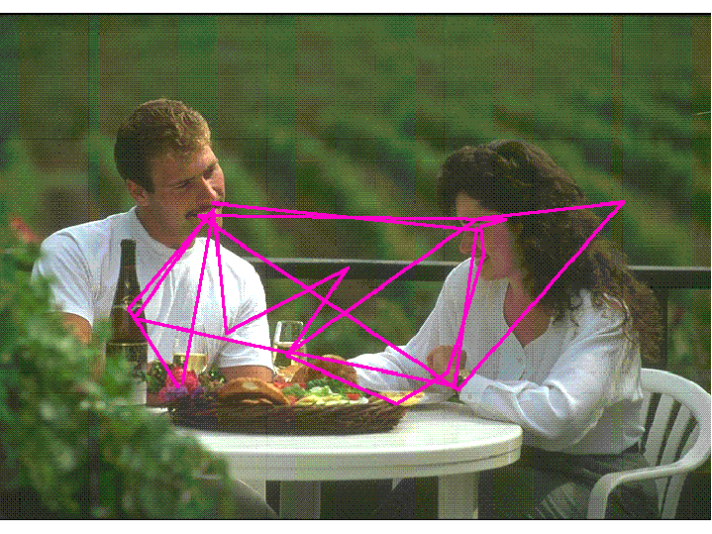

Slide 14
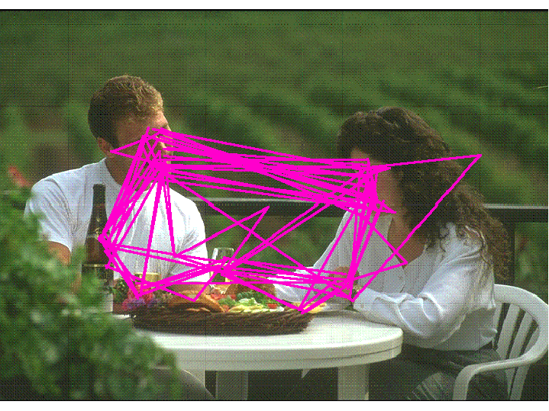

Slide 16
Język włoski: litery – dźwięki
Języku angielskim: litery – pojęcia – dźwięki („ough” czyta się inaczej w słowie „tough” i „though”)

Slide 17
Najbardziej deficytowym towarem są zasoby uwagi

Slide 18
Uśmiech Mony Lisy (cień wokół ust): widoczny wyłącznie peryferyjnie za pomocą pręcików siatkówki (wzrok skoncentrowany (czopki) na oczach lub włosach)

Slide 19
Attentional economy: gospodarka zasobami uwagi

Slide 20
Nabyty zespół zaburzeń uwagi (ADT)

Slide 21
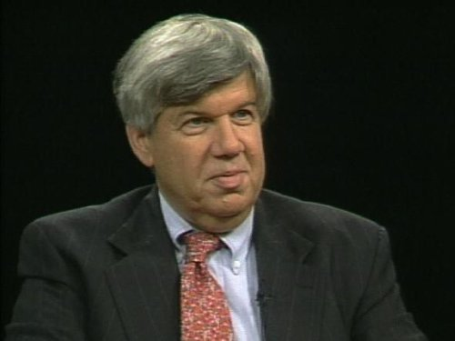
Standard: ewolucja nie ma celu i kierunku
Gdyby odegrać taśmę z ewolucją życia raz jeszcze, rezultat z pewnością byłby różny od tego, który znamy

Slide 22
Modyfikacja: ewolucja nie ma celu, ale ma kierunek
Gould: forma organizmów jest rezultatem ich historii zapoczątkowanej losową zmianą genetyczną
Gould nie doceniał wpływu doboru (konwergencji) i termodynamicznych warunków brzegowych dla teorii darwinowskiej

Slide 23
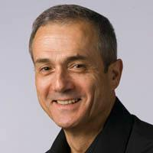
Prawo konstruktalne (Adrian Bejan)
Ewolucja układów żywych przebiega w stronę udrażniania kanałów przepływu informacji
Wzrost złożoności układów biologicznych możliwy był po ominięciu wąskich gardeł przepływu informacji

Slide 24
Pierwszy etap ewolucji umysłu człowieka: dobór społeczny oparty na karaniu
Egalitaryzm społeczeństw zbieracko-łowieckich nie jest „pierwotnym stanem natury” przodków człowieka
Większość homininów – począwszy od Sahelanthropus tchadensis sprzed 6-7 milionów lat, a skończywszy na Homo erectus, sprzed miliona lat - tworzyło skupiska bardziej przypominające stada szympansów niż społeczności ludzkie

Slide 26
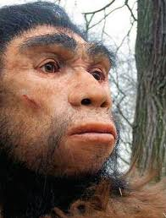
Homo heidelbergensis
500 000 lat temu
Włócznie i oszczepy
Podzielanie uwagi
Język społeczny

Slide 27
Sześć modułów sumienia
Wartość epistemiczna | Emocje
Opieka | Współczucie
Sprawiedliwość | Złość, wdzięczność, poczucie winy
Lojalność | Duma, wściekłość
Autorytet | Szacunek
Świętość | Obrzydzenie (wobec tego, co skażone)
Wolność | Reaktancja

Slide 28
Aksjologiczne kryteria oceny
(1) troska o bezbronnych (dzieci, seniorzy, kobiety w ciąży, samotne matki)
(2) sprawiedliwość w sferze podatkowej: jako równość (lewica) lub jako proporcjonalność (prawica)
(3) lojalność wobec państwa (patriotyzm)
(4) autorytet (rodziców, szkoły, policji, tradycji)
(5) świętość (ciała, wartości rodzinnych)
(6) wolność: negatywna (od przymusu) i pozytywna (do prawa głosu)

Slide 29
Nieuczciwość przez okulary ekonomii
Gary Becker: jadę na ważne spotkanie, nie ma miejsca parkingowego, parkuję nielegalnie, ryzykując otrzymanie mandatu
Decyzja jest rezultatem zestawienia kosztów (mandat) i korzyści (obecność na spotkaniu)

Slide 30
Podejście Beckera do nieuczciwości obejmuje trzy elementy
(1) Korzyści, które wyniesiemy z oszustwa
(2) Prawdopodobieństwo zostania złapanym
(3) Kary, którą otrzymamy, gdy nas złapią
Porównując pierwszy komponent z dwoma ostatnimi, racjonalny podmiot określa czy opłaca się oszukiwać, czy też nie

Slide 31
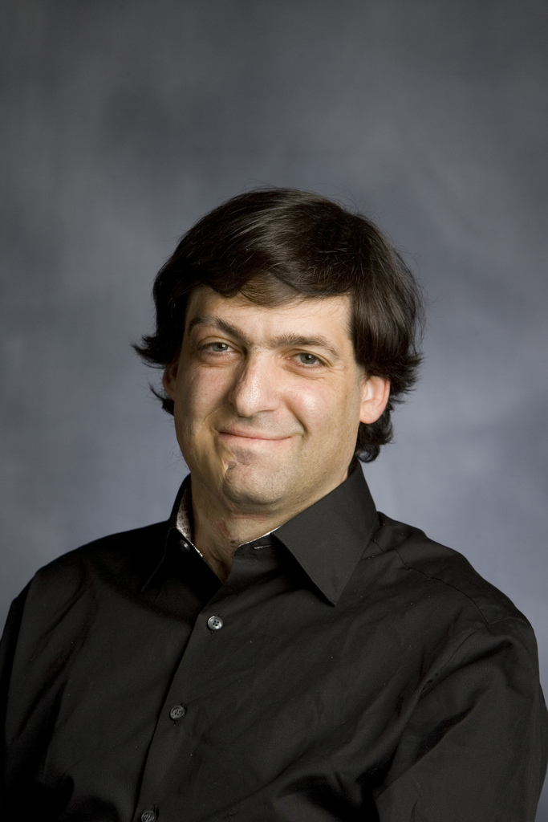
Dan Ariely nazywa podejście ekonomii neoklasycznej: Simple Model of Rational Crime (SMORC)
Czy ten model adekwatnie opisuje zachowanie ludzi w realnym świecie?

Slide 32
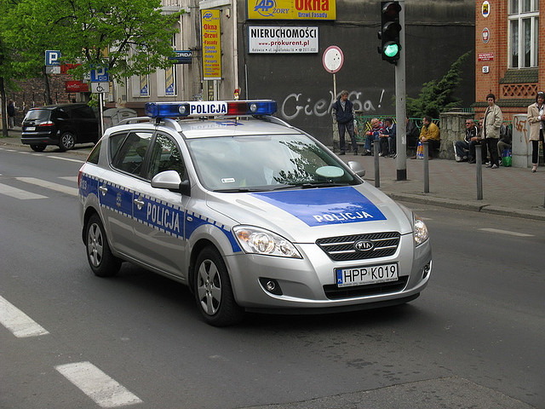
Jeśli SMORC prawidłowo opisuje realnych ludzi, społeczeństwo ma dwa sposoby poradzenia sobie z nieuczciwością:
(1) Wzrost prawdopodobieństwa złapania przestępcy (inwestycja w policję i systemy monitoringu wizyjnego)
(2) Podwyższenie kar za przestępstwa (usprawnienie pracy sądów, inwestycja w służbę więzienną)

Slide 33
Eksperyment (Nina Mazar, On Amir, Dan Ariely)
MIT: możliwość zarobienia $10 w 5 minut (50 centów za macierz)
Formularz z 20 macierzami; znalezienie dwóch cyfr, których suma daje 10 (poniżej: 4,81 + 5,19)
1, 69 | 1,82 | 2,91
4,67 | 4,81 | 3,05
5,82 | 5,06 | 4,28
6,36 | 5,19 | 4,57

Slide 34
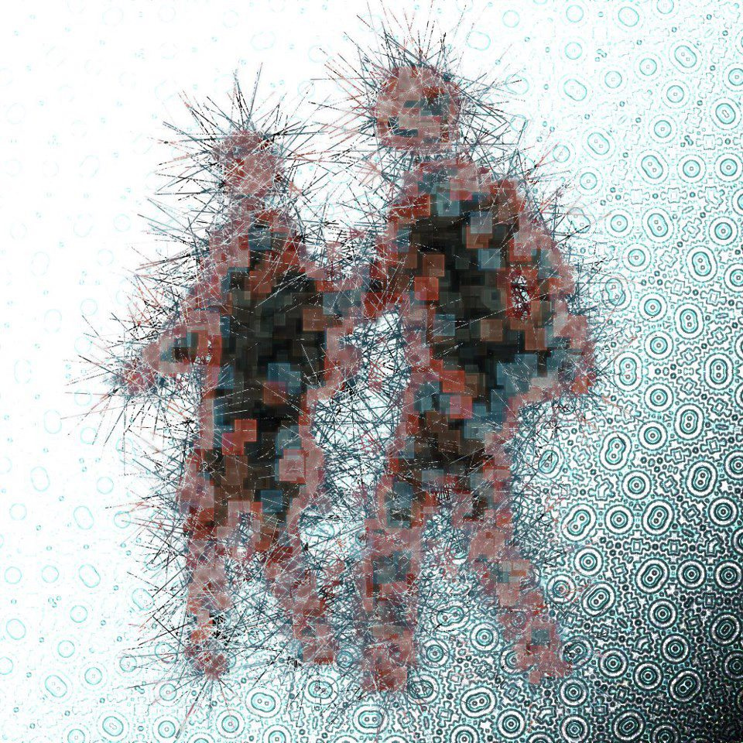
Nasze zachowanie jest napędzane przez dwa przeciwstawne motywy:
(1) finansowy (chcemy skorzystać z możliwości oszustwa)
(2) psychologiczny, związany z kategorią indywidualnego „ja” (chcemy postrzegać siebie jako uczciwych ludzi)

Slide 35
Obydwa motywy pozostają w silnym konflikcie
Korzyści z oszustwa kontra postrzeganie siebie i myślenie o sobie w superlatywach
Nasza intelektualna elastyczność przychodzi z pomocą
Tak długo, jak oszukujemy tylko w niewielkim stopniu, możemy korzystać z oszustwa i nadal postrzegać siebie w korzystnym świetle
Ten proces racjonalizacji stanowi podstawę teorii współczynnika tolerancji (fudge factor theory) Dana Ariely’ego

Slide 36
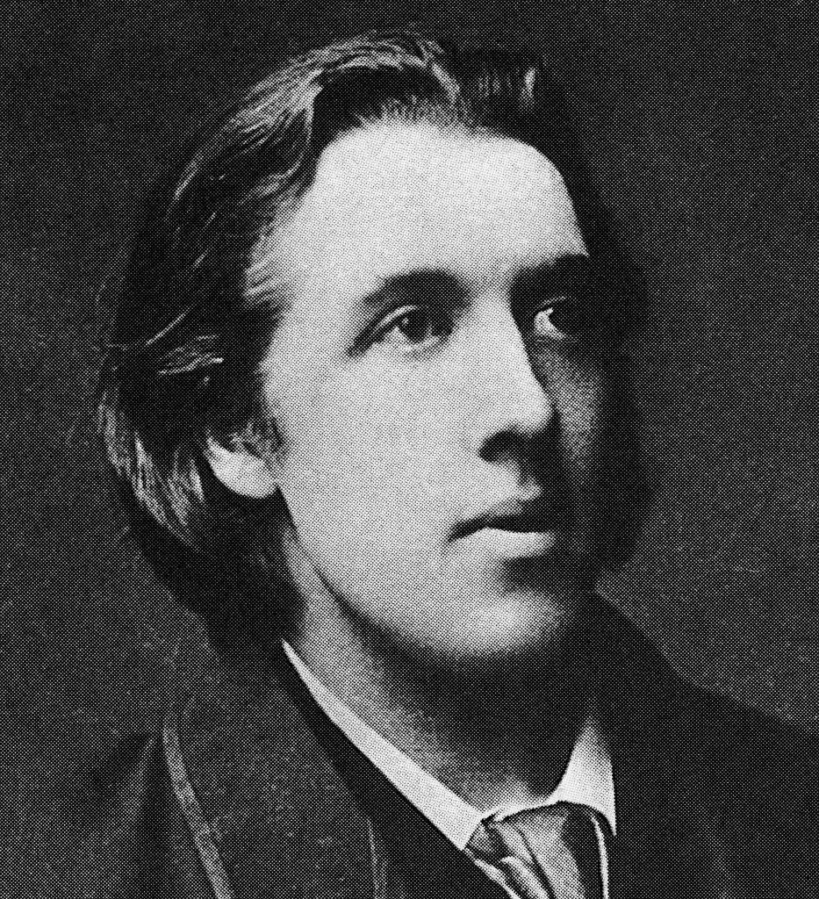
„Morality, like art, means drawing a line somewhere” – Oscar Wilde
Pytanie: gdzie leży ta linia?
Do którego momentu mogę (lekko) oszukiwać, zanim nie stanie się to – z perspektywy własnego ego – nie do zaakceptowania?

Slide 37
Dziękuję za uwagę

